Slide 1
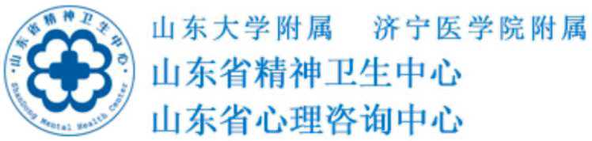

创造力联想任务
Creative_Idea_Task

Slide 2
测试指导语
非常感谢您参加测试
下面请仔细听我们对该程序的解说

Slide 3
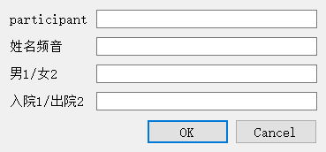
测试指导语
测试开始时，需要在左侧方框中输入一下信息：
Participant ：这是受试者测试编号。
姓名拼音 ：这是受试者的姓名全拼，输入小写字母，中间没有空格。
男1/女2 ：男性受试者输入1，女性受试者输入2。
入院1/出院2 ：如果为刚入院，输入1 ；如果为要出院或出院后，输入2。
如果输入此信息有问题，请联系测试者或临床医生。

Slide 4

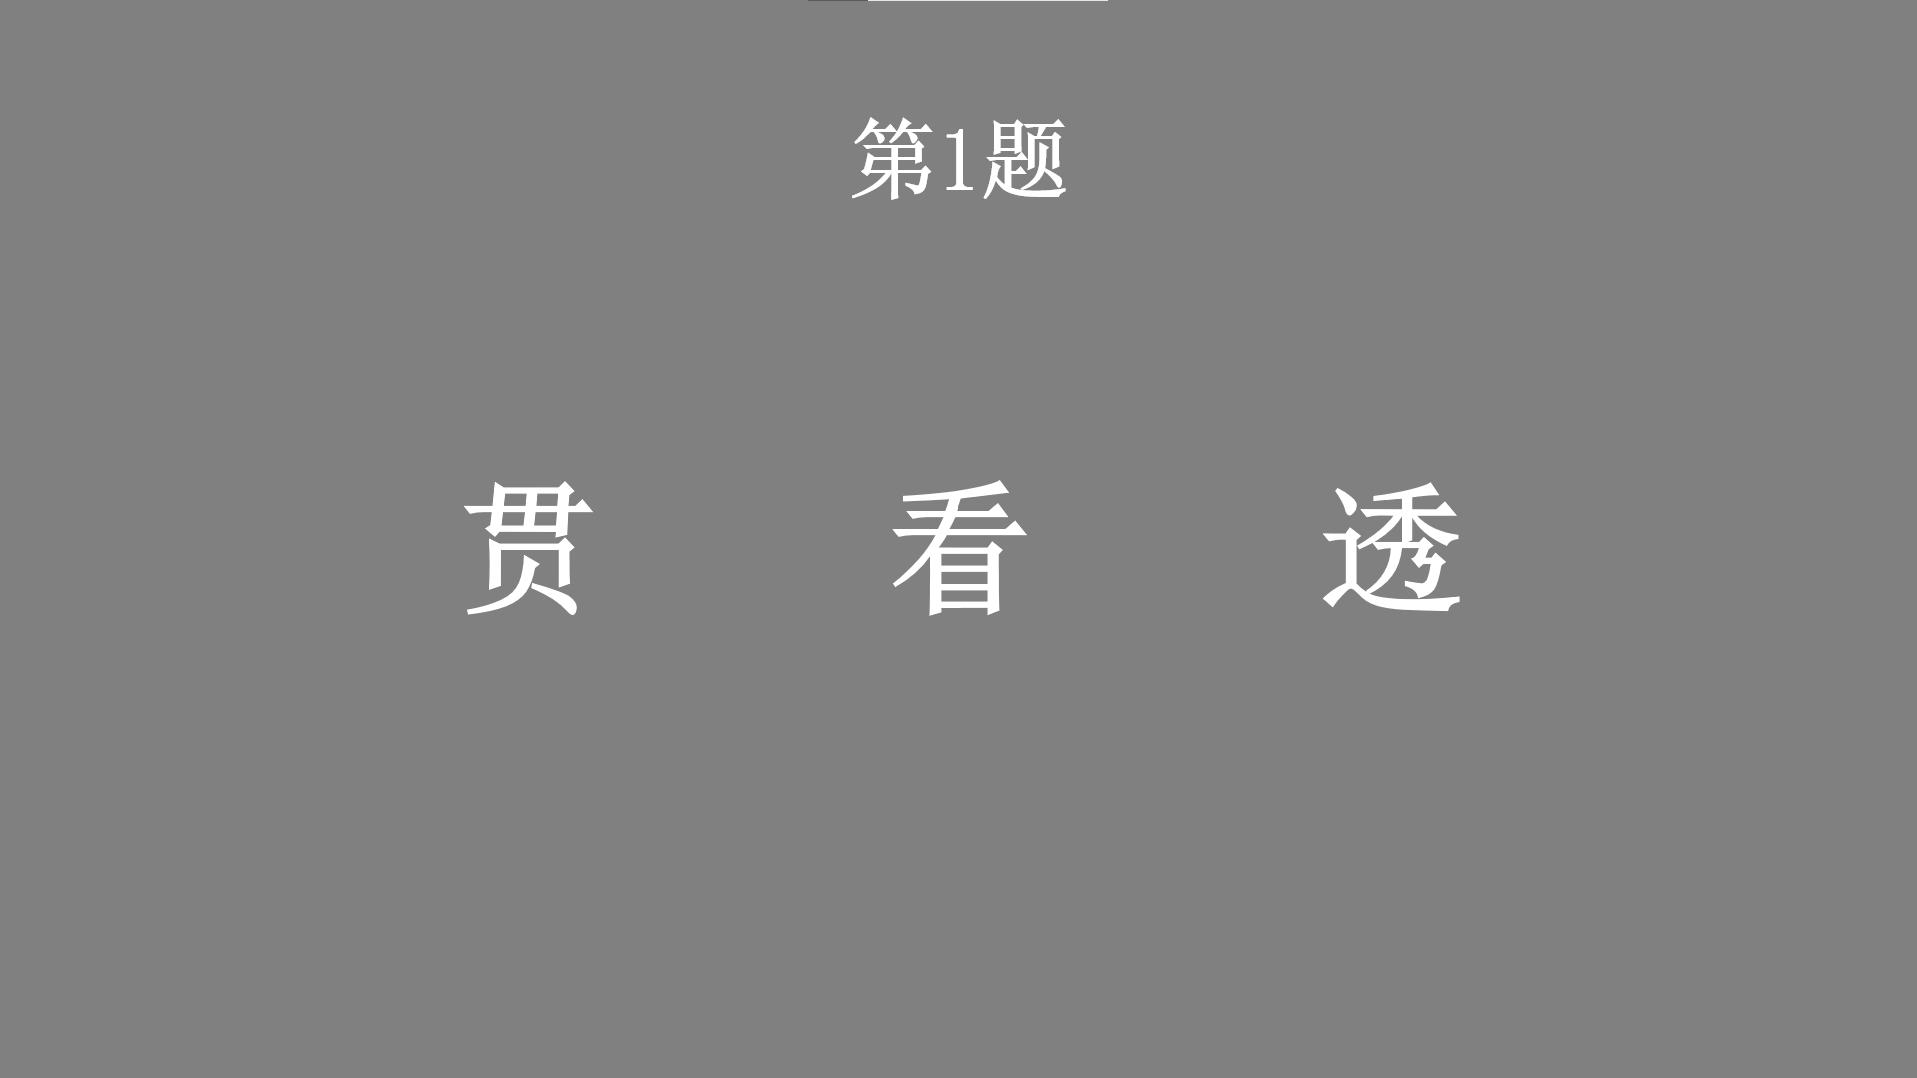
测试指导语
本测试主要考察创造思维能力，包括两种类型。
现在，讲述第一种类型的测试，聚合思维能力。
测试开始时，屏幕中间会出现注视点“+”，这是提示您集中注意力。
之后每个题目会出现三个有某种联系的字，需要你找到另外一个字，
分别和这三个字都能组成词，例如，“贯/看/透”。“穿”是和这三个字
都存在联系的其中一个字。
请将想到的答案写在答题纸上。每个题目，您有15s思考时间和
5s作答时间。

Slide 5
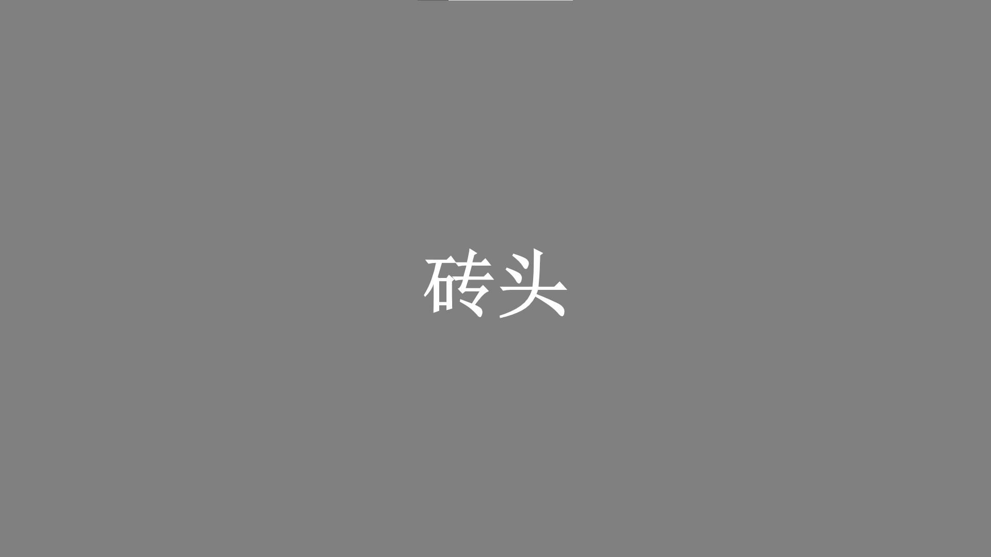
测试指导语
现在，讲述第二种类型的测试，发散思维能力。
测试开始时，屏幕中间会出现注视点“+”，这是提示您集中注意力。
之后屏幕上会出现我们生活中常见的物品词汇。请您尽可能地写出
该物品的不同新颖用途，想法越多越好。
请您将想到的答案写在答题纸上。 每个题目您有2min的思考和作答时间。

Slide 6
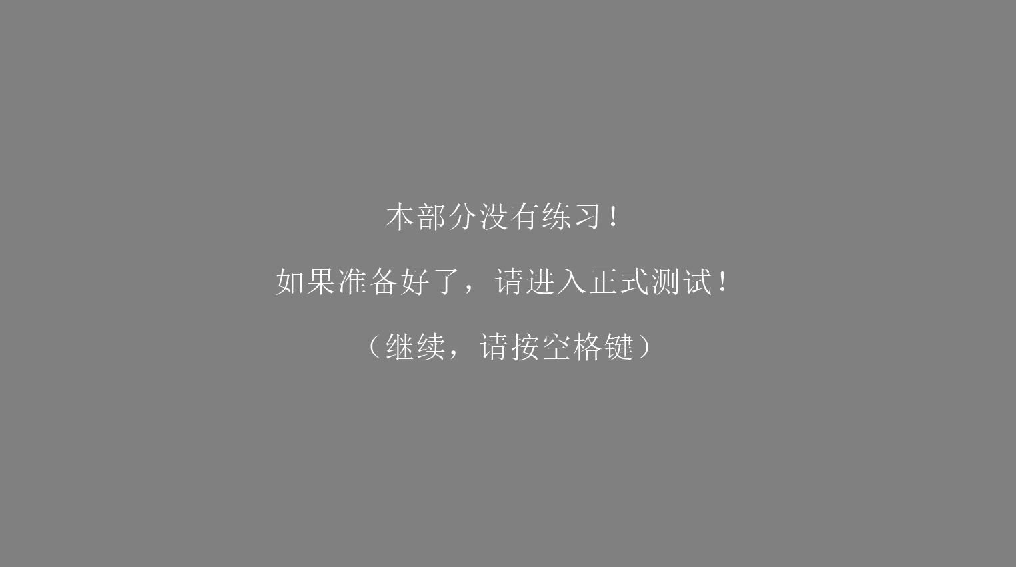
测试指导语
本测试没有练习部分。
正式测试分两个阶段，第一种类型的测试大约需要6分钟。第二部分的测试大约需要12分钟。请耐心作答。
两个阶段之间有休息间隔，没有时间限制。

Slide 7
测试指导语
如果熟悉了该测试流程，那就开始吧
如果仍有问题，请询问临床医生或测试者

Slide 8



